Slide 1
Лек 1. Кіріспе. Сандық технологияның арифметикалық негіздері. Санау жүйелері. Олардың түрлері мен классификациясы. Сандарды әртүрлі санақ жүйелеріне түрлендіру. Арифметикалық қолдану. Сандық технологияның логикалық негіздері. Бул алгебрасы. Логикалық элементтер. Логикалық элементтердің ақиқат кестесі.

Slide 2
Санау жүйелері. Олардың түрлері мен классификациясы. Сандарды әртүрлі санақ жүйелеріне түрлендіру. Арифметикалық амалдар: қосу, алу, көбейту, бөлу
Санау жүйелері – Натурал сандарды атау және цифрлық символдар арқылы белгілеу әдістерінің жиынтығы.
Барлық санау жүйелері позициялық және позициялық емес санау жүйелері болып екі үлкен топқа бөлінеді. Позициялық санау жүйелерінде цифрдың мәні орналасу орнына тәуелді, ал позициялық емес санау жүйелерінде тәуелді емес.

Slide 3
Позициялық санау жүйелері
Позициялық санау жүйелерінде әрбір цифрдың мәні, осы санның жазылуында тұрған орнына тәуелді. Қазіргі кезде кең тараған позициялық санау жүйелеріне ондық, екілік, сегіздік және он алтылық жүйелер жатады.
Әрбір позициялық жүйенің нақты анықталған цифрлар алфавиті мен негізі бар. Позициялық санау жүйесінің негізі цифрлар санына тең және көрші позицияда тұрған бірдей цифрлардың мәндері неше есеге ерекшеленетінін анықтайды. Сандардың бізге үйреншікті жазылу жүйесі ондық жүйе деп аталады, ол он араб цифрларынан тұрады. Кез келген санды жазу үшін 0 - ден 10 - ға дейінгі 10 цифр қолданылады, оның негізі 10 - ға тең;
екілік жүйеде тек 0 және 1 цифрларын қолдануға болады, негізі - 2; сегіздік жүйе сегіз цифрдан тұрады, негізі – 8; он алтылық жүйеде ондық санау жүйесінің он цифры және қалған 6 цифрдың орнына латын алфавитінің әріптері қолданылатын, барлығы он алты цифр бар, негізі – 16.

Slide 4
Ондық санау жүйесі
Бұл жүйеде сандарды жазу үшін он цифр қолданылады: 0, 1, 2, 3, 4, 5, 6, 7, 8, 9. Ондық жүйе позициялық болып табылады, өйткені ондық санның жазылуында цифрдің мәні оның позициясына немесе сандағы орнына байланысты. Мысалы, 777 саны жеті жүздіктің, жеті ондықтың және жеті бірліктің қосындысын білдіреді. 777=7*100+7*100+7*10 Санның цифрына бөлінетін позицияны разряд деп атайды.

Slide 5
Екілік санау жүйесі
Екілік жүйеде әдетте ондық емес, позициялық екілік санау жүйесі, яғни негізі «2» санау жүйесі қолданылады. Екілік жүйеде кез келген сан 0 мен 1 цифрларының көмегімен жазылады да, екілік сан деп аталады. Екілік санды тек 0 мен 1 цифрларынан тұратын ондық саннан ажырату үшін, екілік санның жазбасының индексіне екілік санау жүйесінің белгісі тіркеледі.
Мысалы:10101,111₂
ЕКІЛІК САННЫҢ ӘРБІР РАЗРЯДЫН (ЦИФРЫН) БИТ ДЕП АТАЙМЫЗ.

Slide 6
Оналтылық санау жүйесі
Екілік сандарды жазуды қысқарту үшін негізі 16 санау жүйесі қолданылады. Бұл жүйені оналтылық деп атайды.
Оналтылық санау жүйесінің негізі:
0 1 2 3 4 5 6 7 8 9 A B C D E F
A=10 B=11 C=12 D=13 E=14 F=15
Мысалы:
3E5A1₁₆ = 3*16⁴ + Е*16³ + 5*16² + А*16¹ + 1*16⁰
3E5A1 ₁₆ = 255393₁₀

Slide 7
Сегіздік санау жүйесі
Сегіздік санау жүйесінің негізі 8 - ге тең, ал 0, 1, 2, 3, 4, 5, 6, 7 сандары алфавиттік сандар болып табылады.

Slide 8
Екілік санау жүйесінен ондық санау жүйесіне алмастыру
Мысалы: 1010101
1*2⁶+0*2⁵ +1*2⁴+0*2³+1*2²+0*2¹+1*2⁰
1010101₂ = 85₁₀
Берілген мысалда екілік сан жеті орынды бүтін саннан тұрады. Сонымен, 1010101 екілік саны 85 ондық санына сәйкес немесе
1010101₂ =85₁₀

Slide 9
891
2
891₁₀ =1101111011₂
1
445
2
1
222
2
111
2
0
1
55
2
1
27
2
1
13
2
төменнен жоғары қарай жазамыз
6
2
1
0
3
2
1
1
Бүтін оң ондық санды екілік санау жүйесіне ауыстыру үшін осы санды 2-ге бөлу керек. Алынған бөліндіні қайтадан екіге бөліп және т.с.с. алынған бөлінді 2-ден кіші болғанша бөле беру керек.

Slide 10
Ондық сандарды сегіздік санау жүйесіне ауыстыру
Сандарды ондық жүйеден сегіздік жүйеге ауыстыру үшін екілік жүйеге ауыстыру әдісін қолдануға болады. Түрлендіретін санды ондық жүйенің ережесі бойынша 7 - ден аспайтын қалдығын еске сақтай отырып, 8 - ге бөледі.

Slide 11
Ондық санау жүйесінен Сегіздік санау жүйесіне ауысу
891 891₁₀ = 1573₈
8
-
888
8
3
111
-
8
104
13
7
-
8
1
5
төменнен жоғары қарай жазамыз

Slide 12
Сегіздік санау жүйесінен ондық санау жүйесіне алмастыру
357=3*8²+5*8¹+7*8⁰
357 санынының индексі 8 санау жүйесін білдіреді. 357₈ =239₁₀

Slide 13
Ондық сандарды оналтылық санау жүйесіне ауыстыру.
Ондық сандарды оналтылық жүйеге жоғарыдағы ұқсас ауыстырады. Айырмашылығы – берілген сан 8 - дің орнына 16 - ға бөлінеді.

Slide 14
Ондық санау жүйесінен оналтылық санау жүйесіне ауыстыру
893 893₁₀ = 37B₁₆
16
-
882
55
16
11
-
48
3
11 цифры оналтылық жүйеде латынша В әрпімен белгіленеді
7
төменнен жоғары қарай жазамыз

Slide 15
Екілік санау жүйесінен сегіздік санау жүйесіне ауыстыру
Екілік жүйе | Сегіздік жүйе
000 | 0
001 | 1
010 | 2
011 | 3
100 | 4
101 | 5
110 | 6
111 | 7
1101111011 екілік санын соңынан бастап, үш саннан тұратын топқа бөліп жазамыз : 1 101 111 011 = 1573
Осы топ сандарды кестеге сәйкес сегіздік жүйеге ауыстырамыз. Нәтижесінде 1573 сегіздік саны шығады.

Slide 16
8 => 2 және 16 => 2 ауыстыру
8 => 2 және 16 => 2 ауыстыру ережелерін орындау үшін біз сегіздік және оналтылық жүйелердің кестелерін қолданамыз.
Мысалы:
Ескерту :
Егер екілік жүйеге ауыстырғаннан кейін екілік санның алдында немесе соңында нөлдер болса, олар алынып тасталынады.
123₈ = 001 010 011₂ = 1010011₂
А14₁₆ = 1010 0001 0100₂ =1010000101₂

Slide 17
Арифметикалық амалдар: қосу, алу, көбейту, бөлу
0+0=1
1+0=1
0+1=1
1+1=10 бір көрші (үлкен) разрядқа тасмалданады.

Slide 18
Арифметикалық амалдар: қосу, алу, көбейту, бөлу
1010
-
101
_____
101

Slide 19
Арифметикалық амалдар: қосу, алу, көбейту, бөлу
0*0=0
1*0=0
0*1=0
1*1=1

Slide 20
Арифметикалық амалдар: қосу, алу, көбейту, бөлу
101 Тексеру:101₂=1*2²+0*2¹+1*2⁰=5
* 110 110₂=1*2²+1*2¹+0*2⁰=6
000
101
101
11110
11110₂=1*2⁴+1*2³+1*2²+1*1¹+0*2⁰=16+8+4+2+0=30₁₀

Slide 21
Сандық технологияның логикалық негіздері. Бул алгебрасы. Бул функциясы туралы түсінік. Негізгі логикалық операциялар: ЖӘНЕ, НЕМЕСЕ, ЕМЕС. Бул операциялардың негізгі заңдары, қасиеттері және сәйкестіктері. Карно картасы. Вейч диаграммасы.
Буль алгебрасы - идеялар немесе объектілер арасындағы қатынастарды бейнелейтін математикалық логиканың символдық жүйесі. Бұл жүйенің негізгі ережелері 1847 жылы тұжырымдалған Джордж Бул кейіннен басқа математиктер нақтылап, теорияны қолдану үшін қолданылды. Бүгінгі таңда буль алгебрасы ықтималдылық теориясы, жиындар геометриясы және ақпарат теориясы үшін маңызды.

Slide 22
Буль алгебрасының бастапқы ұғымы – пікір. Пікір деп тек қана ақиқаттық тұрғыдан бағаланатын кез келген тұжырым түсіндіріледі. Буль алгебрасы тұрғысынан қарағанда пікірдің ақиқат немесе жалған болуы мүмкін. пікірлер, шын мәнінде, оның ақиқат жағдайында 1 мәнін, ал пікір жалған болғанда 0 мәнін қабылдайтын Буль алгебрасының айнымалылары болып келеді. Мұндай айнымалыларды логикалық айнымалылар деп атайды
Пікірлер қарапайым және күрделі болуы мүмкін. Пікірдің мәні қандай да бір пікірлердің мәндеріне тәуелсіз болса, қарапайым пікір деп аталады. Ақиқаттық мәні басқа пікірлердің мәндері арқылы анықталалатын пікір күрделі пікір болып саналады. Кез келген күрделі пікір кейбір екілік аргументтердің, яғни қарапайым пікірлердің логикалық функциясы болып табылады.
Математикада күрделі айтылымдарды сипаттайтын логикалық жалғаулықтар логикалық операциялар болып табылады.
Математикалық логика дегеніміз – математикалық әдістерді қолданып, ой түйіндеу логикасы. Пікір дегеніміз – оқиғаның ақиқат немесе жалған екендігін айтатын кез келген ұйғарым. Пікірді белгілеу үшін логикалық айнымалы қолданылады Тек екі тұрақты: 1 – ақиқат немесе 0 – жалған белгіленулерімен анықталатын х шамасын логикалық айнымалы деп атайды.

Slide 23
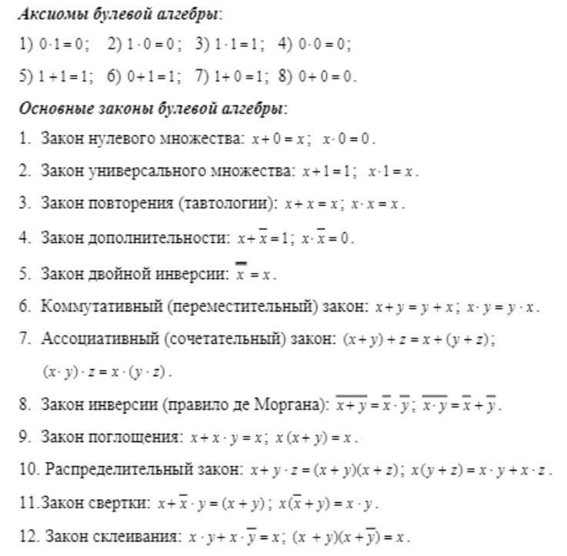
Бул операциялардың негізгі заңдары, қасиеттері және сәйкестіктері

Slide 24
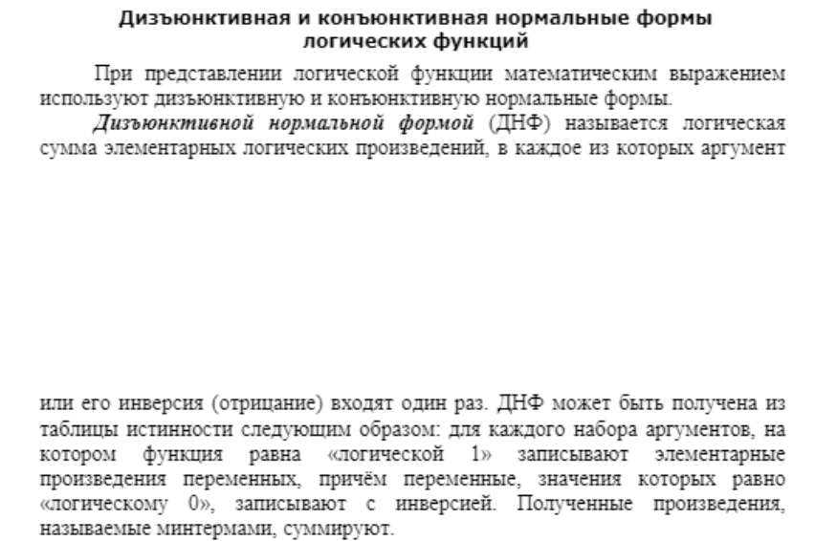

Slide 25
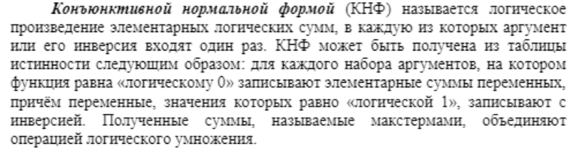

Slide 26
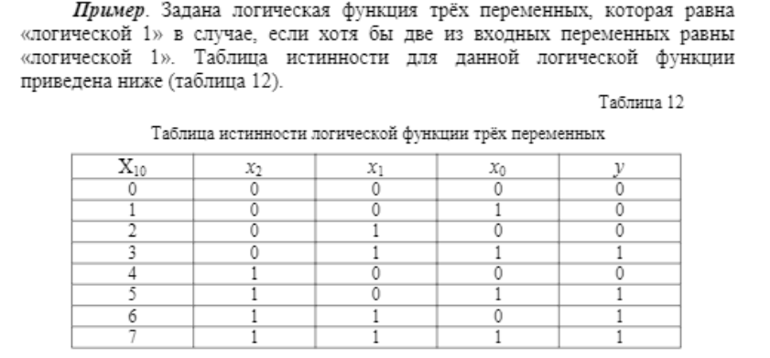
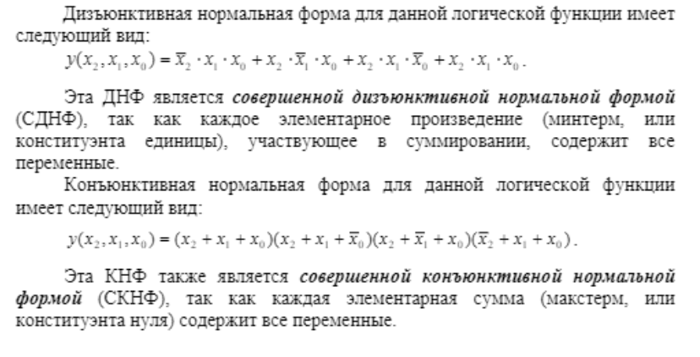

Slide 27
Ақиқаттық кестесі
Ақиқаттық кестесі – бұл логикалық пікірлердің қабылдайтын мағынасына қатысты, оның құрамына кіретін жай пікірлердің жиынтығын көрсететін кестені айтады. Компьютердің негізгі бөліктерін құрайтын әртүрлі интегралдық микросхемалардың арғы физикалық түбірі – осы күрделі логикалық өрнектер болып табылады.

Slide 28
Және элементі
Екі немесе одан да көп пікірлердің «және» жалғаулығы көмегімен біріктіру амалы логикалық көбейту немесе конъюнкция деп аталады. Конъюнкция латынның “conjunction” байланыстырамын деген сөзінен шыққан. Табиғи тілде – «және» жалғаулығына сәйкес келеді. Пікірлер алгебрасында – ^ белгісімен белгіленеді. Конъюнкция – ол әрбір қарапайым екі пікірге, пікірлердің екеуі де ақиқат болғанда ғана ақиқат мін қабылдайтын күрделі пікірді сәйкес қоятын логикалық амал.
А | В | А^В
0 | 0 | 0
0 | 1 | 0
1 | 0 | 0
1 | 1 | 1

Slide 29
Логикалық көбейту амалымен құрылған бұл пікірде тек төртінші пікір ақиқат, себебі алғашқы үш құрама пікірдің әрқайсысында ең болмағанда бір қарапайым пікір жалған.
Техника жүзінде, конъюнкция конъюнктор деп аталатын құрылғысының көмегімен іске асырылады. Конъюнтордың қарапайым моделі болып, бірнеше электрлік кілттердің тізбектеліп қосылуы табылады.Бұл жағдайда қарапайым ақиқат пікірге кілттің тұйықталуы, ал ақиқат күрделі пікірге жанып тұрған электр шамы сәйкес келеді. Егер конъюктордың кірісінде 1 болса, шығуында 1 болады. Бұл физикалық тұрғыдан қосылғыштарды тізбектей жалғануы арқылы сипатталады.
А | В | А^В
0 | 0 | 0
0 | 1 | 0
1 | 0 | 0
1 | 1 | 1

Slide 30
Немесе элементі.
Екі немесе оданда көп пікірлерді «немесе» жалғаулығының көмегімен біріктіру амалы логикалық қосу немесе дизъюнкция деп аталады. Дизъюнкция латынның “discnctio” ажыратамын деген сөзінен шыққан. Табиғи тілде «немесе» жалғаулығына сәйкес келеді, пікірлер алгебрасында v белгісімен белгіленеді. Дизъюнкция – ол әрбір қарапайым екі пікірге, пікірлердің екеуі де жалған болғанда ғана жалған мән қабылдайтын, пікірлердің ең болмағанда біреуі ақиқат болғанда ақиқат мән қабылдайтын күрделі пікірді сәйкес қоятын логикалық амал. Жиындар алгебрасында дизъюнкцияға жиындардың бірігу амалы, яғни АvВ жиындарын қосу нәтижесінде алынған жиынға не А, не В жиындарының бірінде жататын элементтерден тұратын жиын сәйкес келеді.
А | В | АvВ
0 | 0 | 0
0 | 1 | 1
1 | 0 | 1
1 | 1 | 1

Slide 31
Логикалық қосу амалының көмегімен құрылған бұл пікірде тек бірінші пікір жалған, себебі соңғы үш құрмалас пікірлердің әрқайсысында ең болмағанда бір қарапайым пікір ақиқат.
Техника жүзінде, дизъюнкция дизъюнктор деп аталатын құрылғының көмегімен іске асырылады. Дизъюнктор қарапайым моделі болып, бірнеше электрлік кілттердің параллель қосылуы болып табылады.
Бұл жағдайда акиқат қарапайым пікірге кілттің тұйықталған күйі, ал күрделі ақиқат пікірге жанып тұрған электр шамы сәйкес келеді. Көрініп тұрғандай, бір тұйық кілт болғанның өзінде де, шам жанып тұрады. Дизъюнктордың шығысында 1 болады, егер ең болмағанда кірісінің біреуінде 1 болғанда. Бұл физикалық тұрғыдан қосылғыштардың параллель жалғануы арқылы сипатталады.
А | В | АvВ
0 | 0 | 0
0 | 1 | 1
1 | 0 | 1
1 | 1 | 1

Slide 32
Емес элементі.
«Емес» жалғаулығының көмегімен пікірді теріске шығару амалы логикалық теріске шығару немесе инверсия деп аталады Табиғи тілде «дұрыс емес», «теріске шығару» сөздеріне және «емес» жалғаулығына сәйкес келеді, пікірлер алгебрасында А белгісімен белгіленеді. Инверсия – ол әрбір қарапайым пікірлерге, негізгі пікірдің жалған екенін қорытындылайтын күрделі пікірді сәйкес қоятын логикалық амал. Жиындар алгебрасында логикалық теріске шығару амалына әмбебап жиынға дейін толықтауыш амалы сәйкес келеді, яғни А жиынын теріске шығару нәтижесінде оған А жиынына жатпайтын элементтерден құралған А жиынға сәйкес келеді.
Кіріс | Шығыс
0 | 1
1 | 0

Slide 33
“Теріске шығару” функциясының мынандай қасиеттері бар:
Кез келген А аргументінің екі рет теріске шығарылуы сол аргументтің өзіне тең, А=A=A.
Қандай да бір логикалық теңдік бар болса, оның екі жағын да теріске шығару бұл теңдікті бұзбайды: яғни A1=A2 A1=A2.
Бастапқы пікір жалған болғанда, терістеу-ақиқат.
Бастапқы пікір ақиқат болғанда, терістеу-жалған.
Бұны физикалық тұрғыдан қалыпты тұйық реленің (серіппе астылық) көмегімен іске асырауға болады. Орамға реле ток берген кезде (кіріс сигналы 1-ге тең), реле жұмыс істей бастайды және байланысты ажыратады. Егер тізбекте ток болмаса, онда ол тұйықталады.
Кіріс | Шығыс
0 | 1
1 | 0

Slide 34
Типтік логикалық құрылғылар
Типтік логикалық құрылғылар
Типтік логикалық құрылғыларға: триггер, сумматор, регистр, шифратор, дешифраторлар жатады. .
Логикалық элементтерден триггер деп аталатын, кең таралған есептеуіш машина элементін құрастыруға болады. Ол екі тұрақты қалыпта бола алады және бір екілік ақпарат бірлігін сақтауға қабілетті. Жадының қазіргі кездегі микросхемаларында миллиондаған триггерлер бар.
Бірнеше триггерден тұратын қалыптар жүйесі және ол көпразрядты екілік кодты қысқа уақытқа сақтауға арналған болса регистр деп аталады. Регистр енгізген ақпаратты есте ұстайды және оны қажетті уақытқа дейін сақтайды.
Сумматорлар(қосындылауыш) екілік сандарды қосуды орындайтын электрондық схема. Қосындылауыш, ең алдымен, компьютердің арифметикалық-логикалық құрылғысының орталық торабы қызметін атқарады, сонымен қатар ол машинаның басқа құрылғыларында да қолданылады.
Шифратор. Бұл құрылғы өзінің кірістерінің біреуінде сигналды шығысында сәйкесінше сигналдар теріміне түрлендіреді. Ол сигналды кодқа айналдырады да және оны машинаға ыңғайлы етеді. Дешифратор шифратордың әрекеттеріне кері амалдарды орындайды, яғни әрбір кіріс сигналдарының комбинациясына тек бір ғана шығу сызығын береді. Дешифратор амалдар кодтарының шифрын ашу үшін пайдаланылады.

